Slide 1
Stáž v Řecku
Mgr. Jitka Pokorná
18.- 21.10. 2020

Slide 2
Řecký vzdělávací systém
Předškolní vzdělání - 2 roky povinné
Dimotiko - první stupeň (1. - 6. třída)
Gymnasio - druhý stupeň (7. - 9. třída)
Střední školy - gymnázia nebo technické školy
Vysoké školy

Slide 3
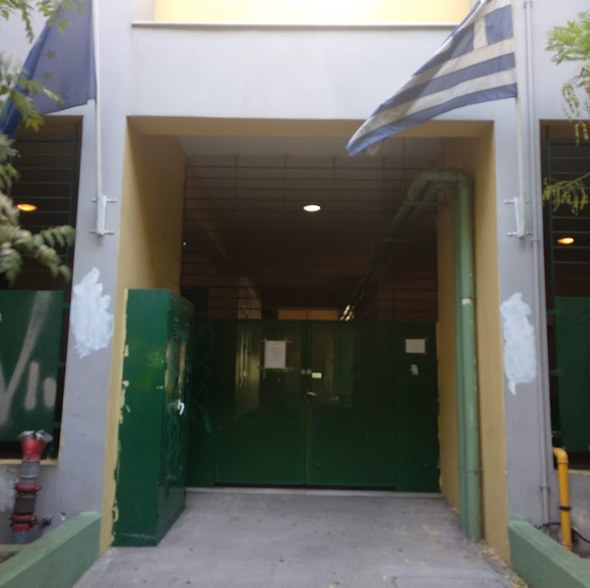
Interkulturní gymnázium Ηπείρου 4, ΤΚ:10433, Αθήνα
Škola typu gymnasio (7. - 9. ročník)
V centru Athén, v multikulturní oblasti
Cca 200 dětí v 9 třídách
Žáci mnoha národností (Arménie, Irán, Afganistán, Sudán, Bangladéš, Filipíny...řečtí žáci jsou ve výrazné menšině)
Mnoho přistěhovaleckých rodin využívá Řecko jen jako bránu do Evropy- žáci často přicházejí i odcházejí
Učitelé vyučují žáky nejen řečtině a řeckým školním předmětům, ale představují jim i evropskou kulturu jako takovou, aby se časem snáze zapojili do života v některé z evropských zemí
Škola má dlouholetou tradici (cca 20 let)

Slide 4
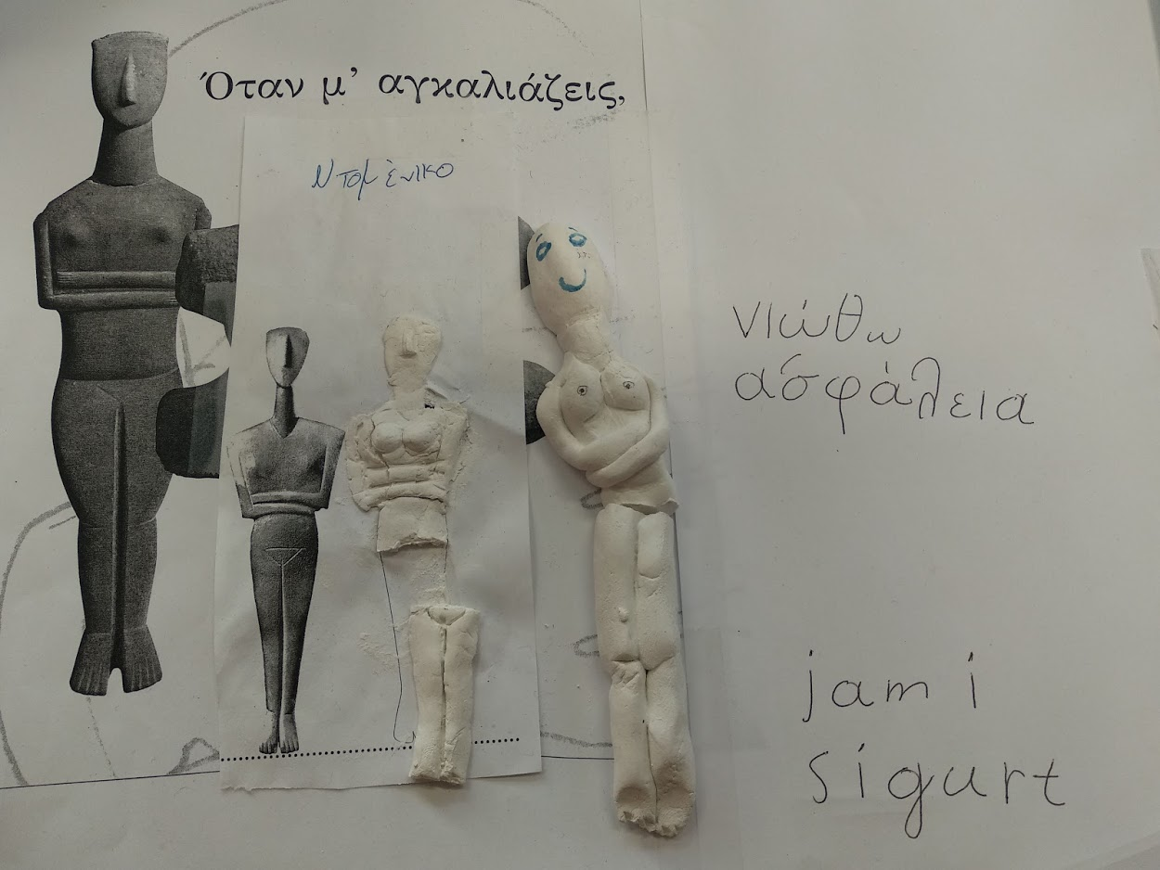
Metody práce s OMJ
CLIL- Content Language Integrated Learning
Differentiated Instruction (zadávání úkolů v několika různých úrovních)
Vizualizace učebních materiálů
Výrazná mimika a gestikulace
Využití angličtiny jako mezinárodního komunikačního jazyka
Výtvané techniky podporující emoční rozvoj žáků
Zapojování jednotlivých mateřských jazyků žáků (např. jedno slovo se přeloží do všech jazyků, které děti ve třídě ovládají)

Slide 5
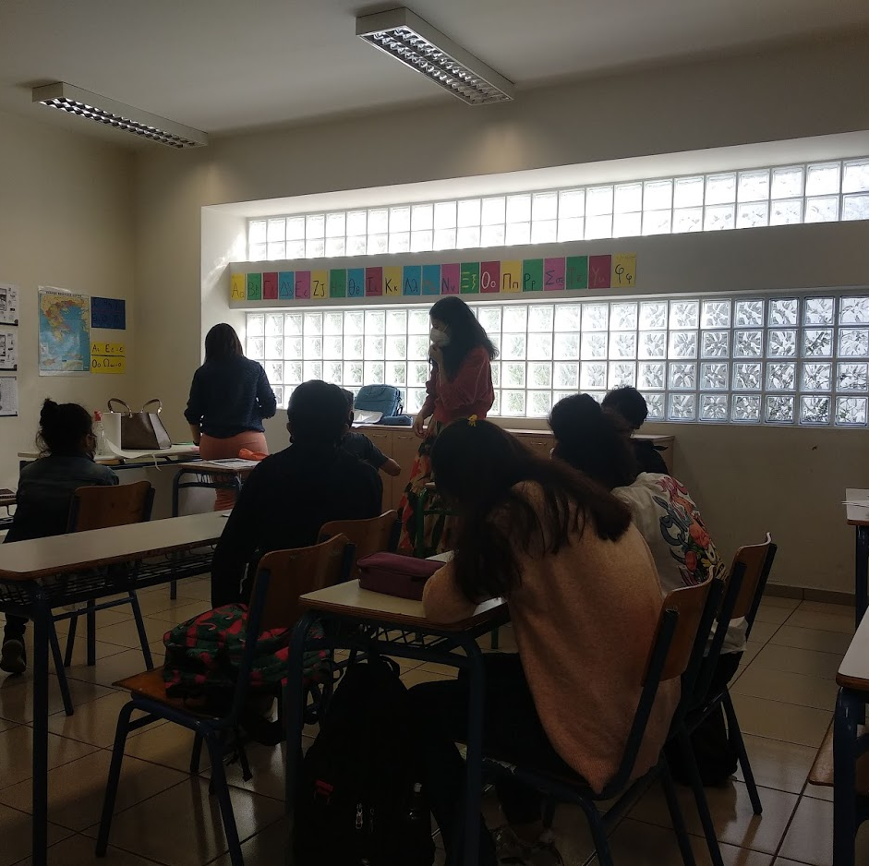
Které z metod využiji ve své praxi?
CLIL
Překlad do jednotlivých mateřských jazyků
Differentiated Instruction
Vizualizace učebních materiálů
Využívání angličtiny jako mezinárodního komunikačního jazyka

Slide 6
Děkuji za pozornost.

